Slide 1
Sortie au Canal du Midi du 2Mai 2018 au 5Mai 2018

Slide 2
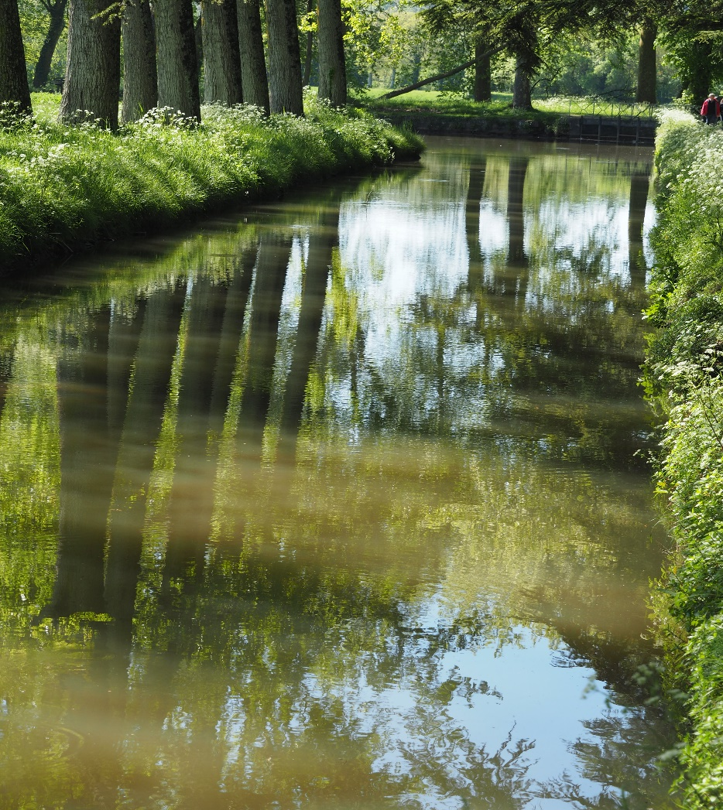
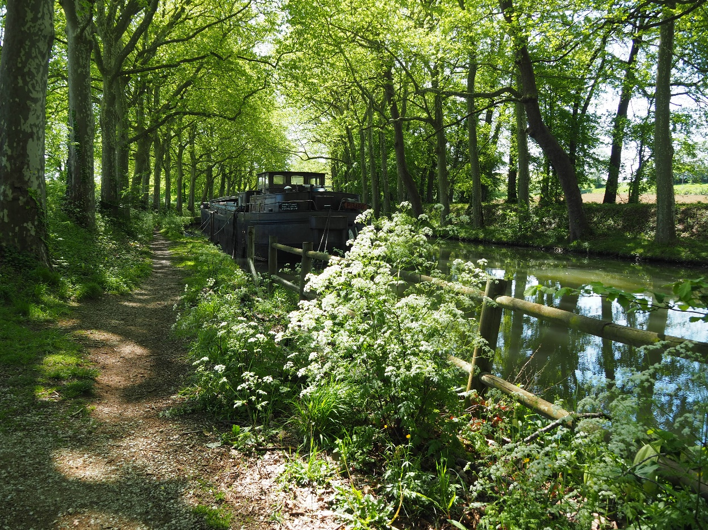
Première journée le 3 Mai :
Le car a quitté Meilhan-sur-Garonne à sept heures avec 47 « Baladurs » et « Baladoux » , en direction du Canal du Midi œuvre de Pierre Paul Riquet classée au Patrimoine Mondial de L'Unesco., L'architecte de Louis XIV mourra avant l'achèvement de la construction .

Slide 3
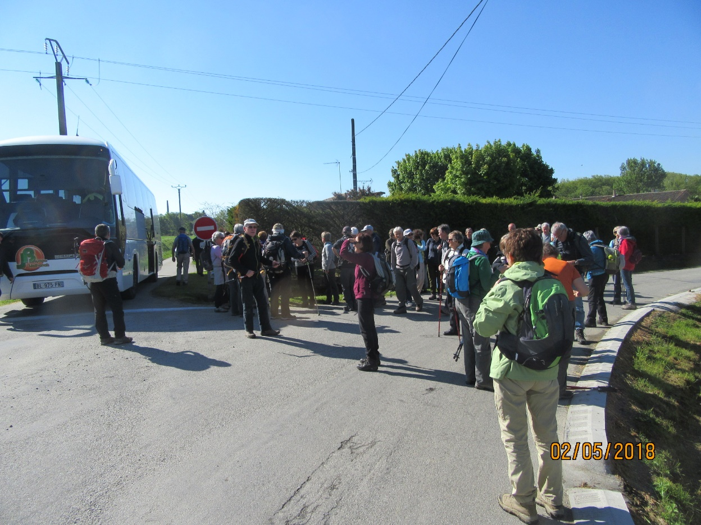
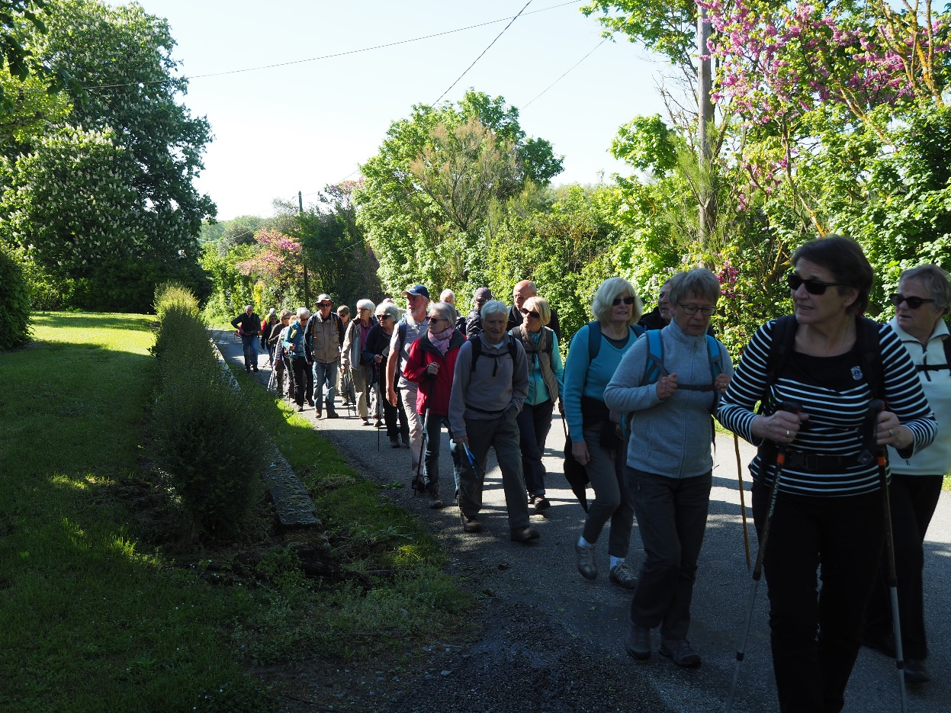
Arrêt attendu pour le petit-déjeuner à l'aire de Toulouse-Sud où la confiture de roses de Catherine a comblé notre gourmandise.
Faute de temps nous ne partons pas d'Avignonet comme prévu mais le car nous dépose au pied de la butte de Montferrand

Slide 4
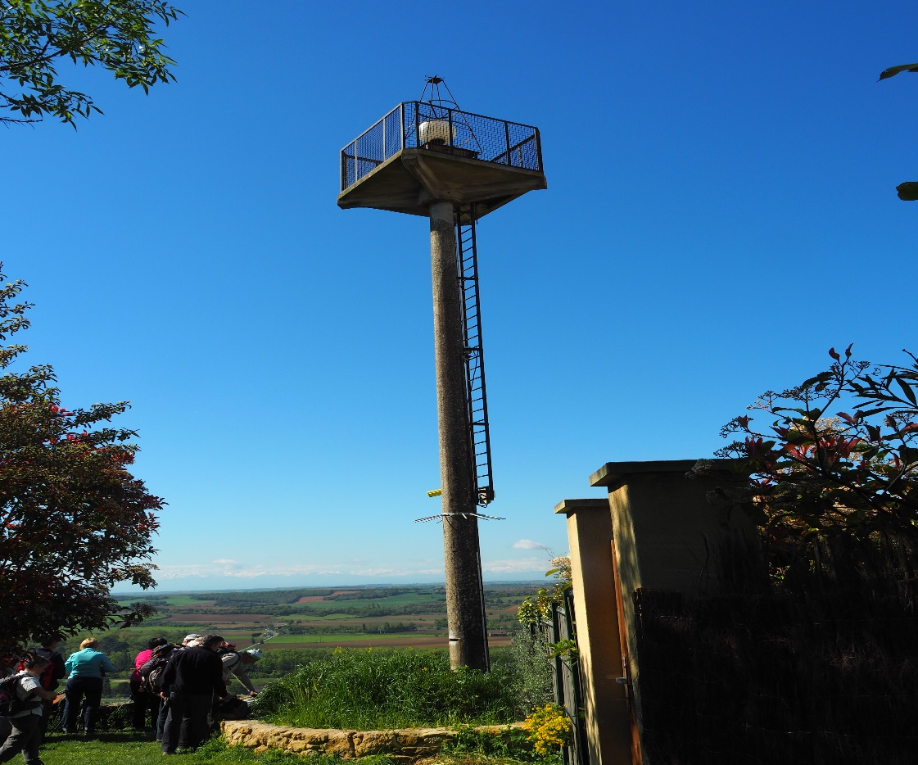
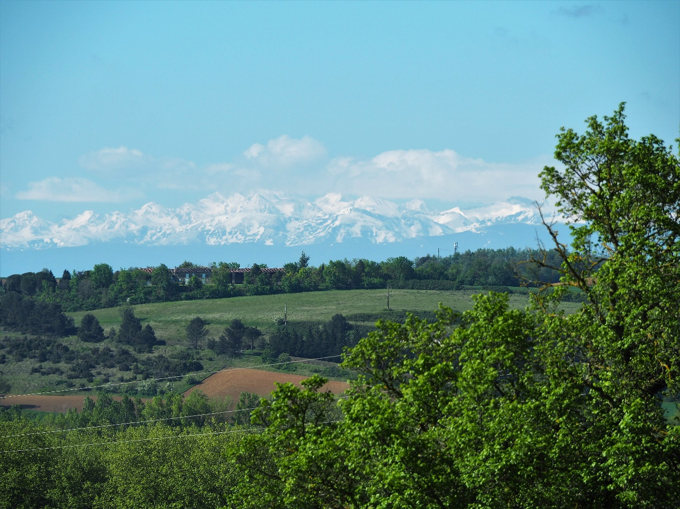
. Certains grimpent jusqu'au village pour découvrir la plaine avec les Pyrénées en toile de fond et surtout le phare de « l'aéropostale » construit en 1927 pour la première ligne Toulouse-Dakar .

Slide 5
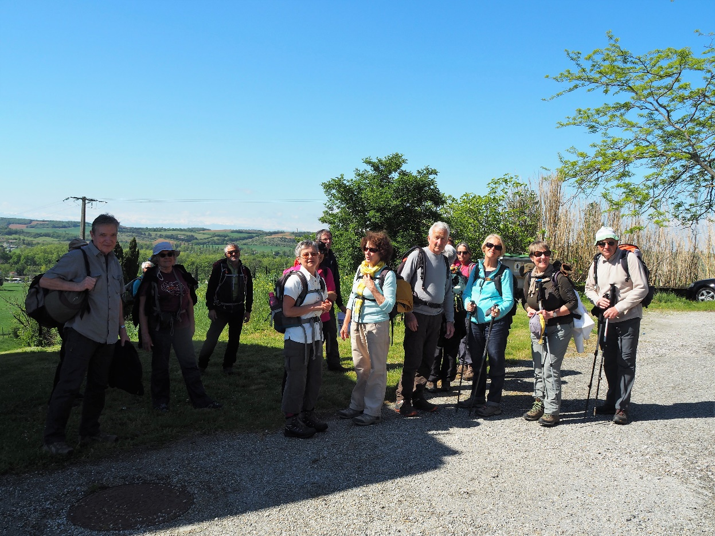
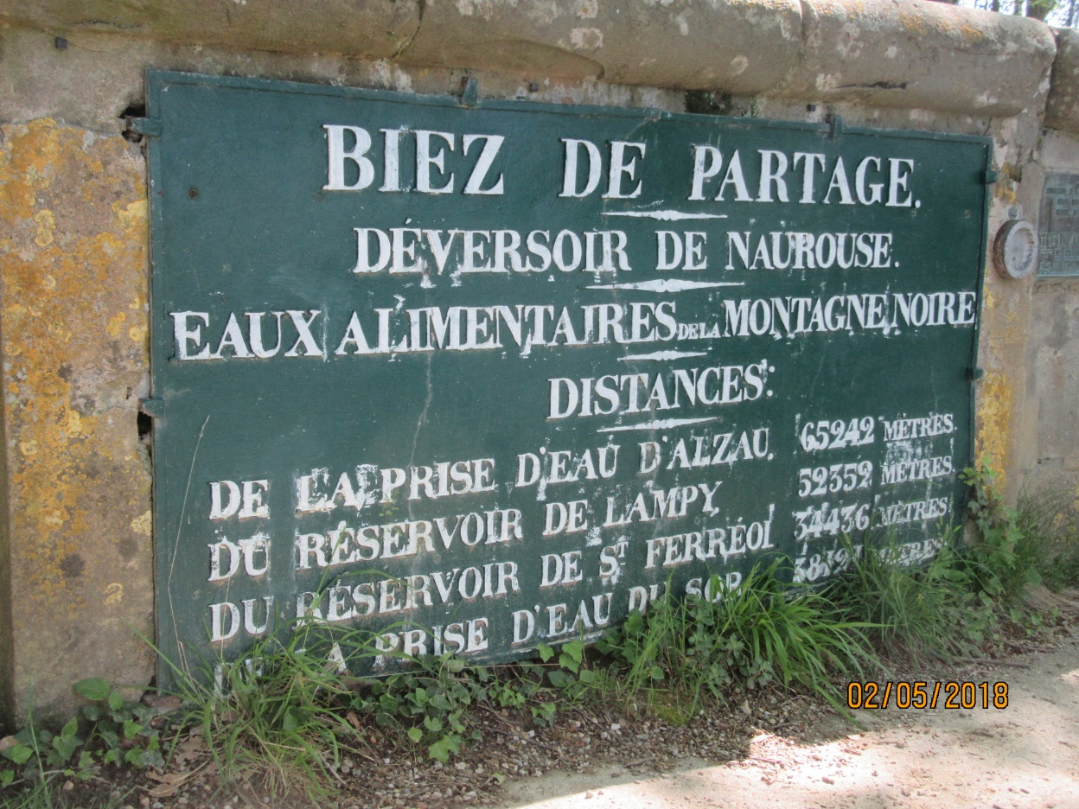
Tout le monde se retrouve au Seuil de Naurouze après avoir longé le canal et les différents ouvrages de Riquet : L'Ecluse de l'Océan ,le Bief du Partage des Eaux

Slide 6
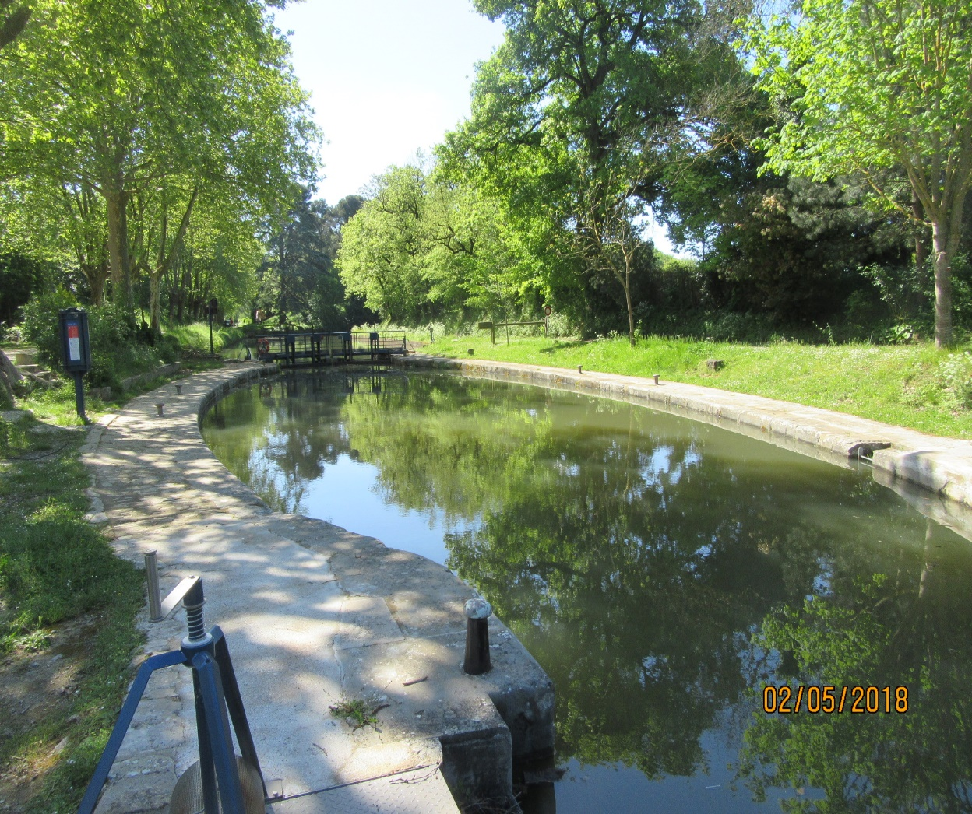
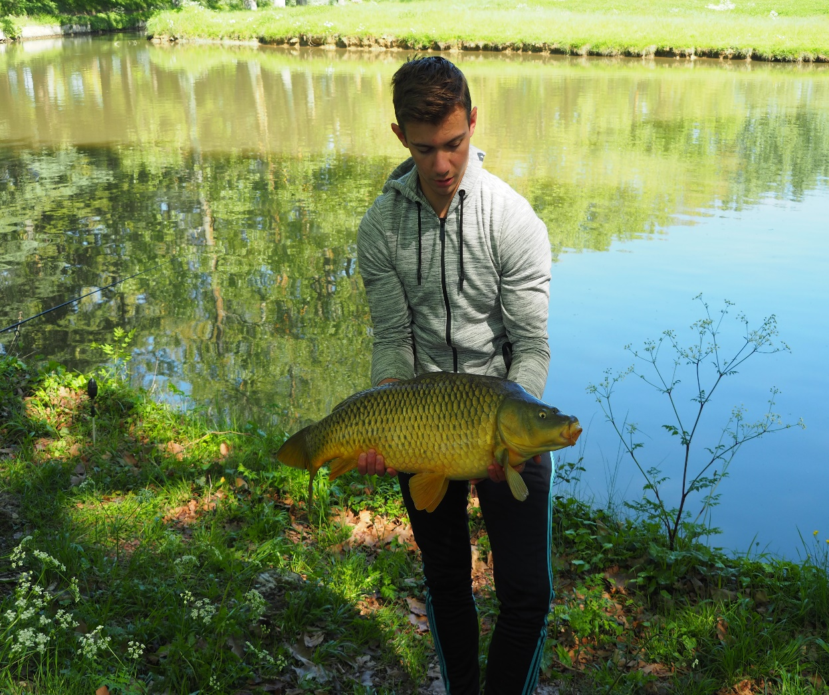
l'Epanchoir et le Bassin Ortogonal où se pèchent d'énormes carpes

Slide 7
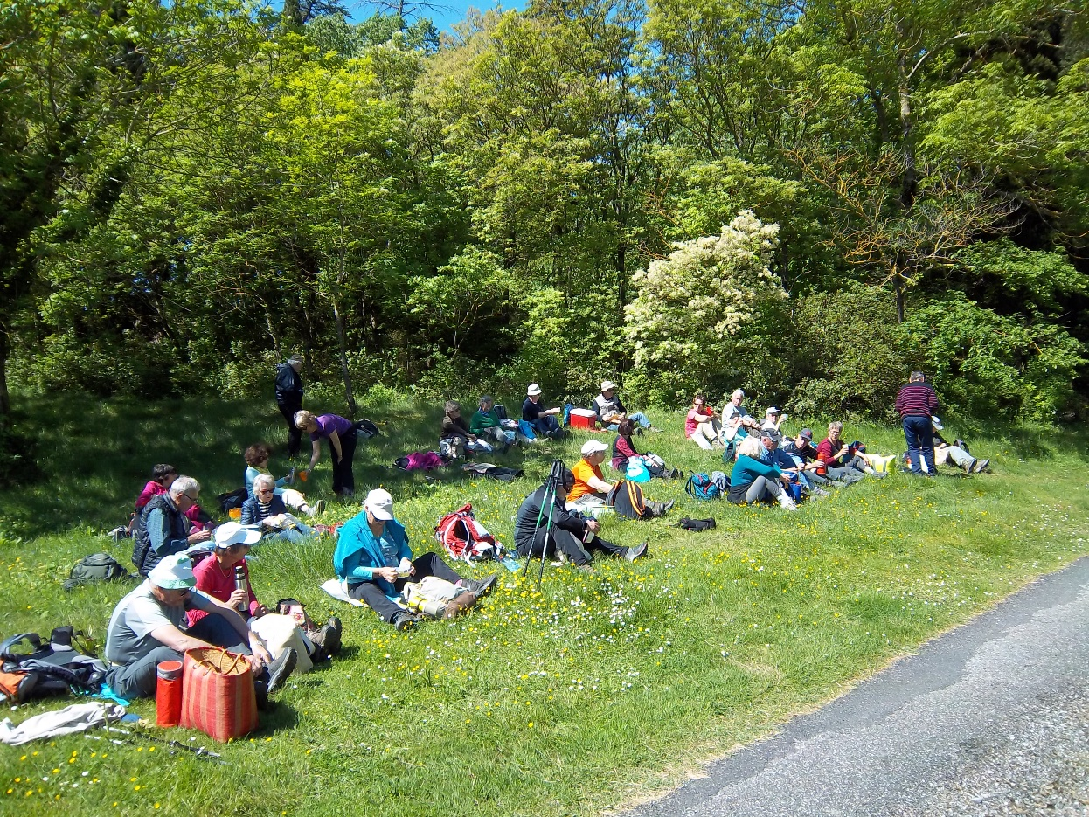
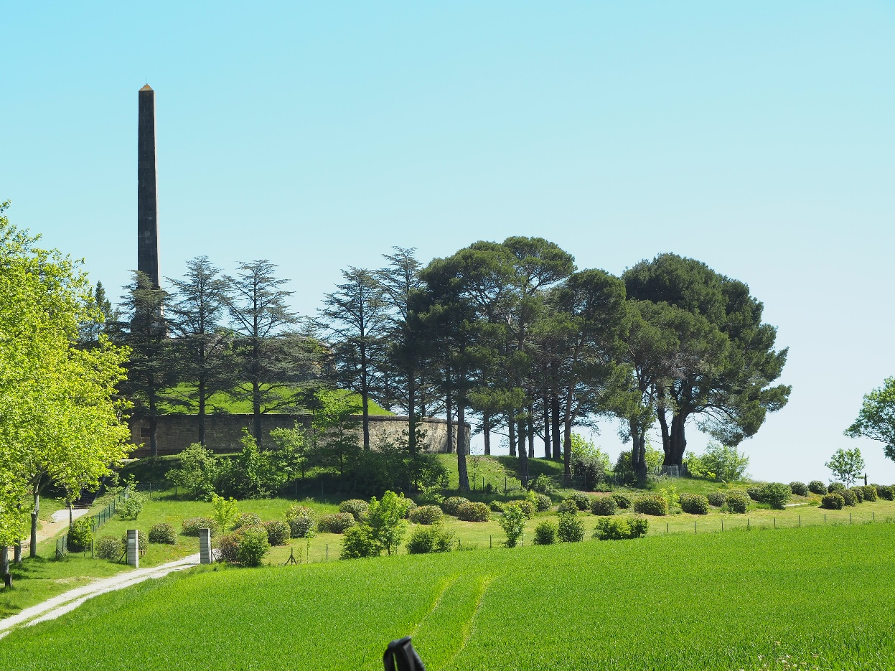
Pique-nique ensuite face à la butte de l'Obélisque érigé en hommage à Riquet qui domine toute la contrée .

Slide 8
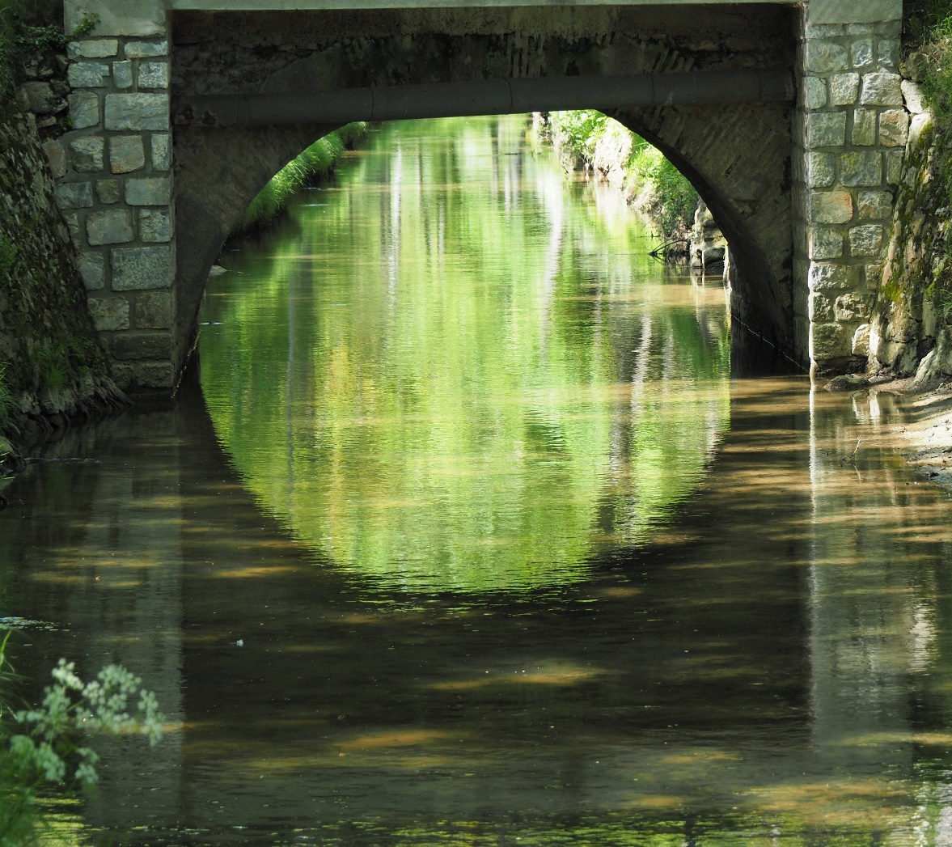
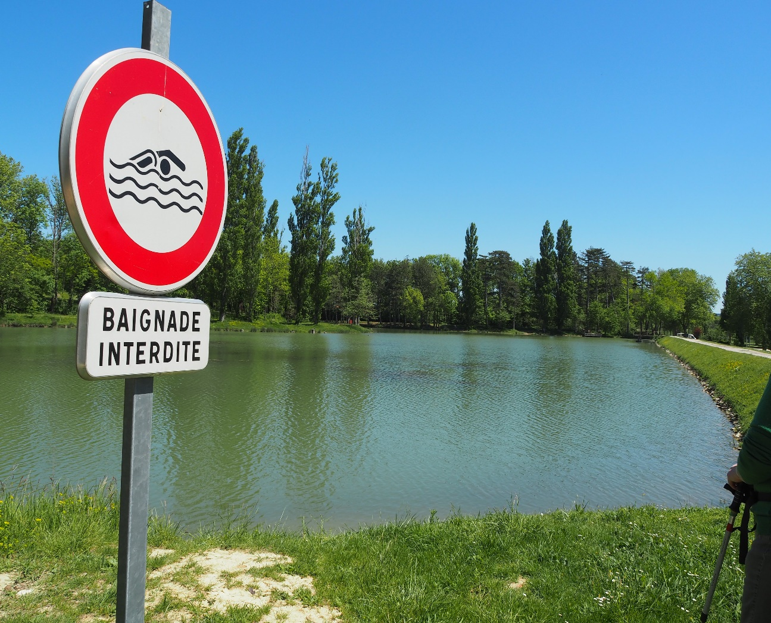
L'après-midi tout le monde suit la Rigole de la Plaine , les uns partant de St Paulet , les autres du Lac de Lenclas

Slide 9
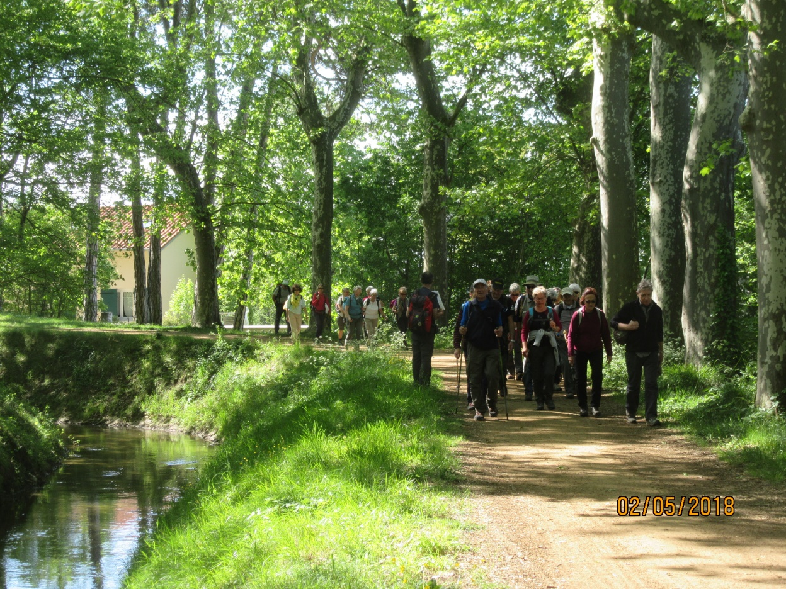
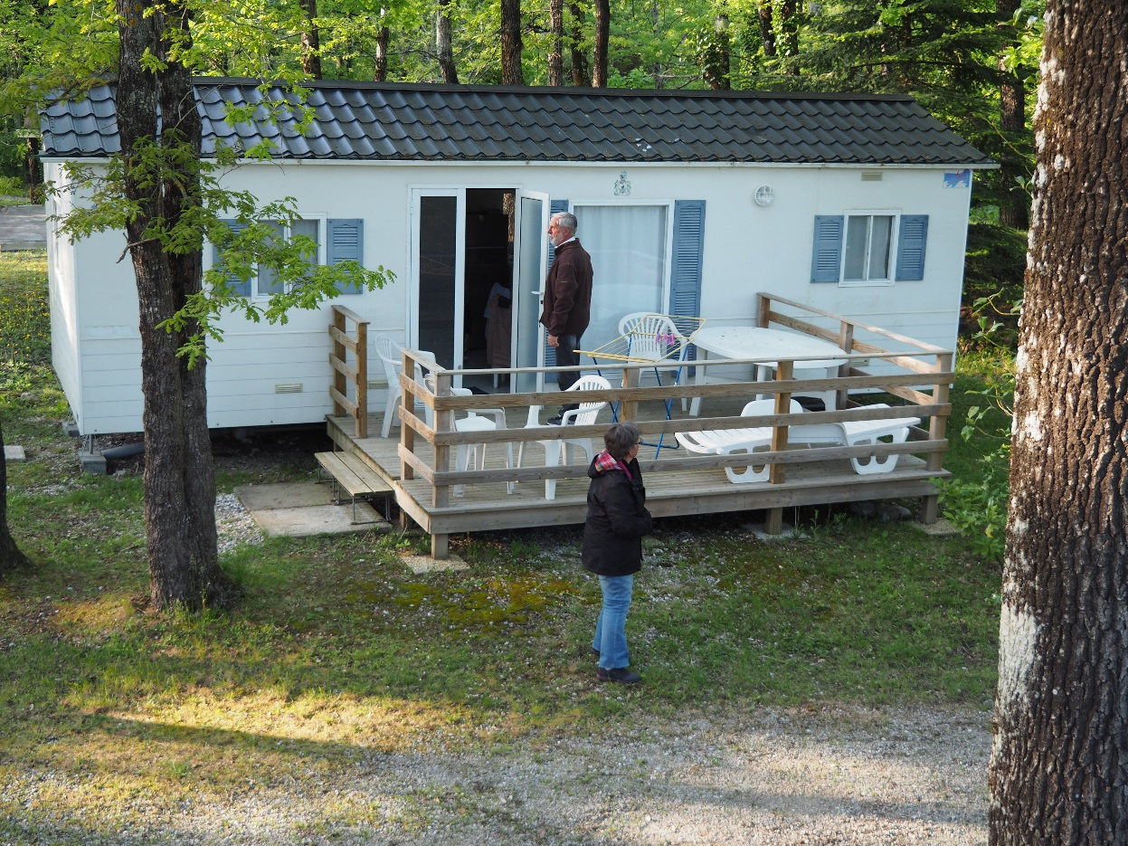
vers les Thoumazes pour reprendre le car qui nous conduit au Camping d'En Salvan où nous dînerons et dormirons trois nuit .

Slide 10
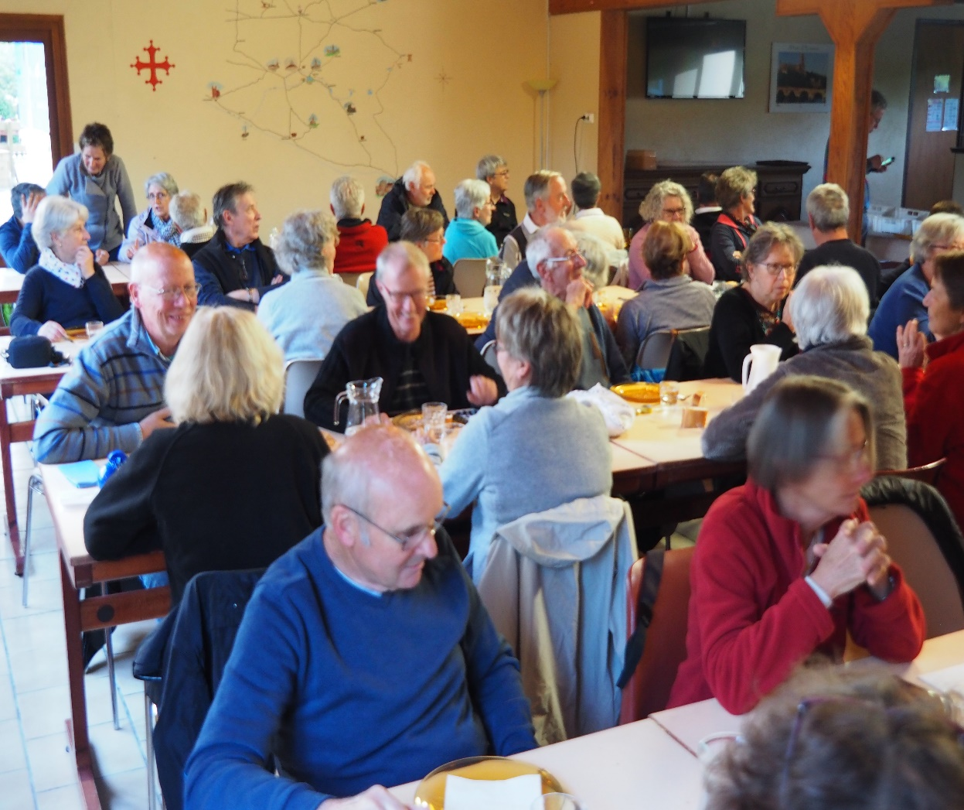
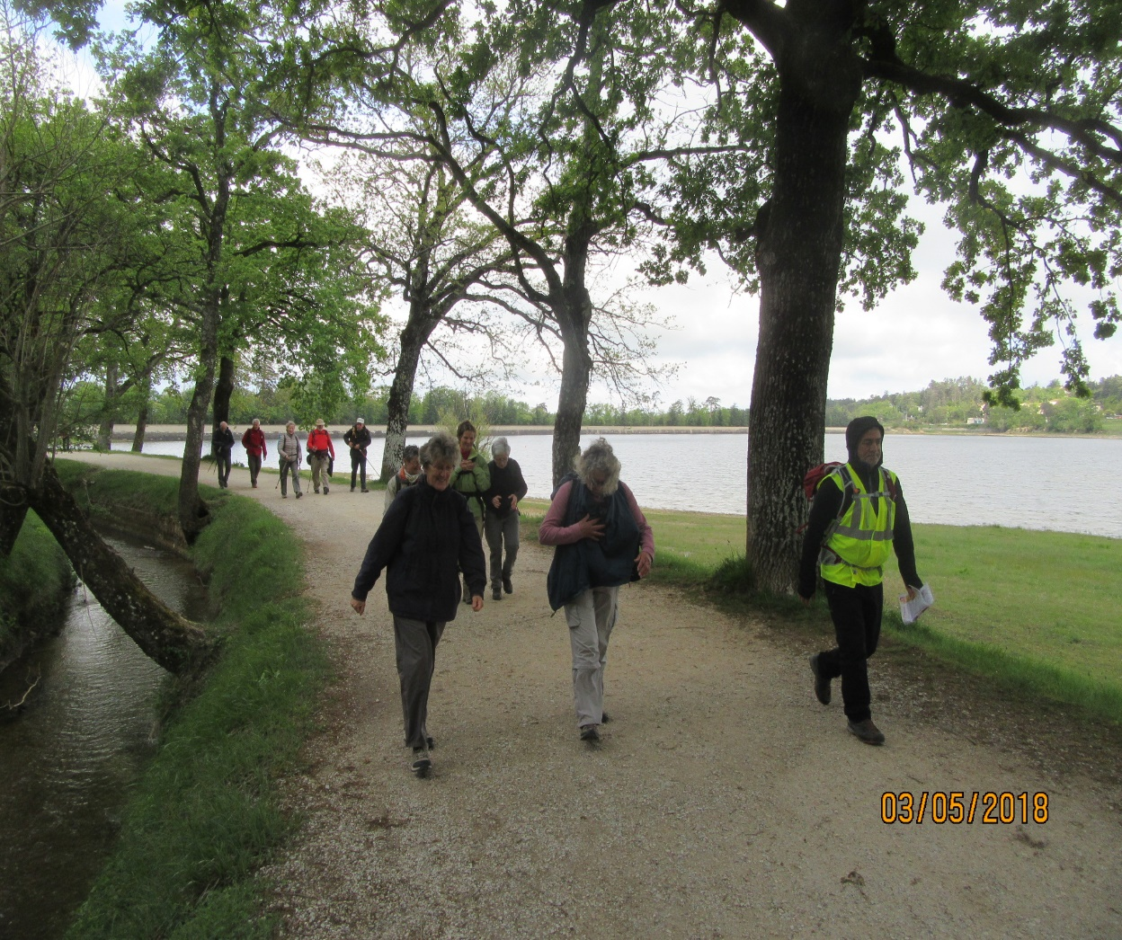
- Deuxième journée le 3 Mai :
Après le petit-déjeuner pris en commun , départ du camping à pied sans le beau temps de la veille en direction du barrage de St Ferréol

Slide 11
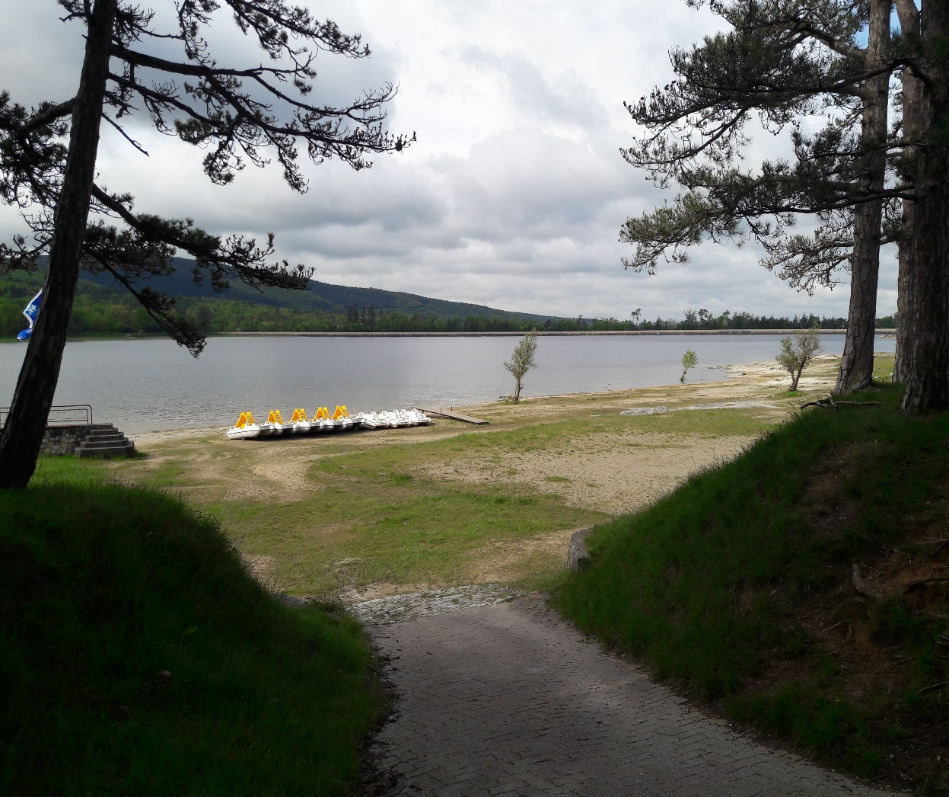
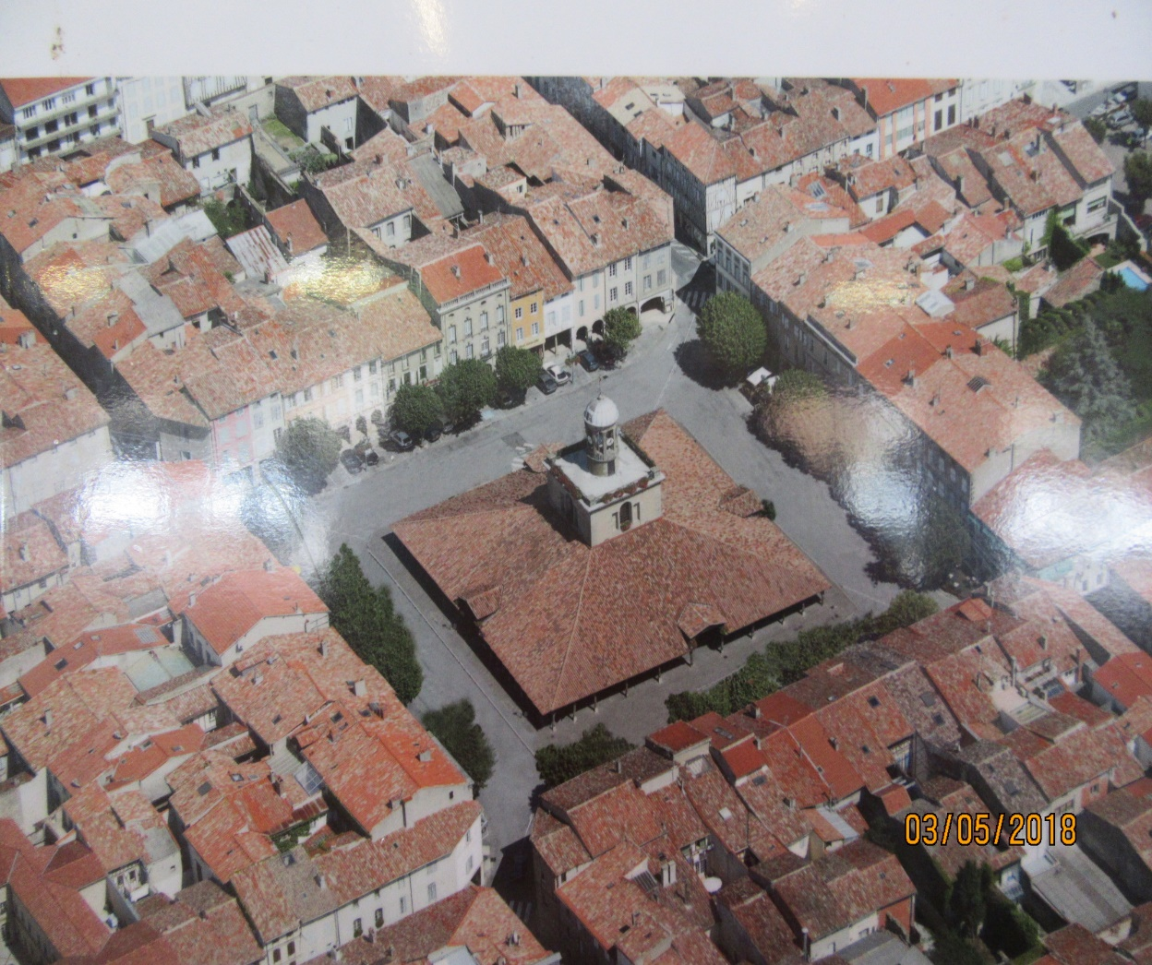
véritable prouesse technique de 67 hectares encadré de collines boisées et aménagé pour le tourisme. Nous contournons le lac et poursuivons jusqu'à Revel,

Slide 12
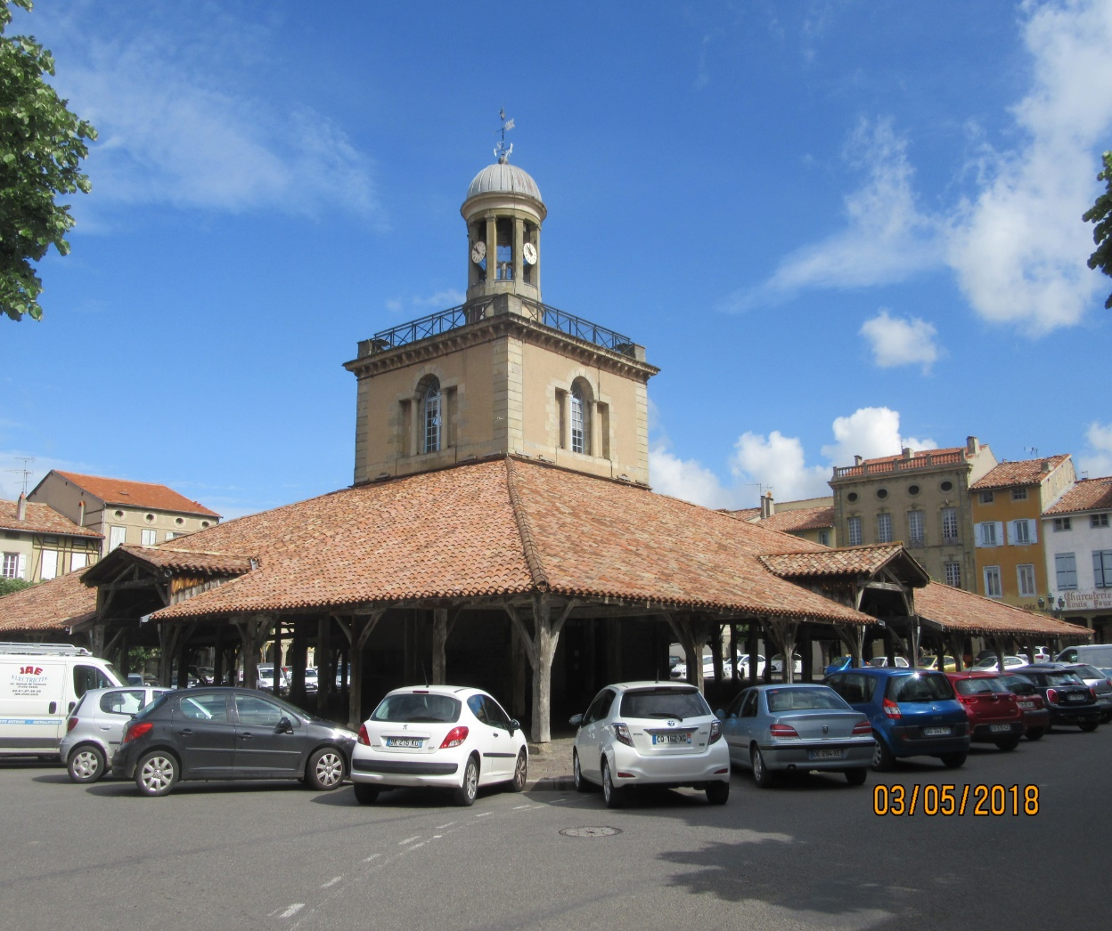
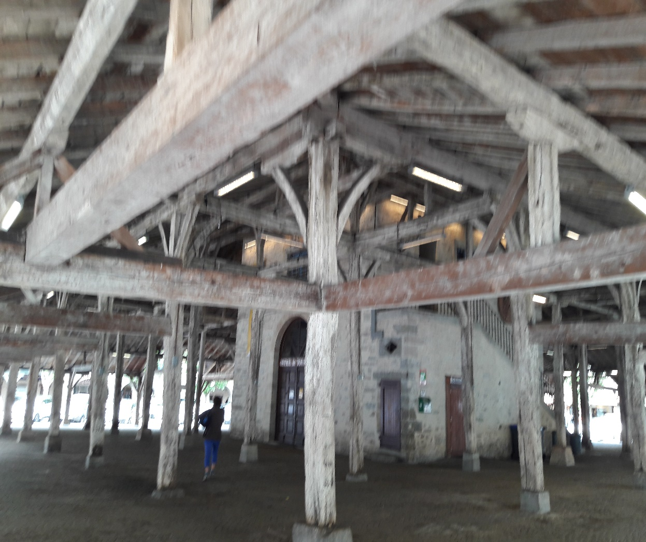
ancienne bastide avec sa place centrale où se dresse une splendide halle au toit de tuiles , à la charpente magnifique et au beffroi octogonal.

Slide 13
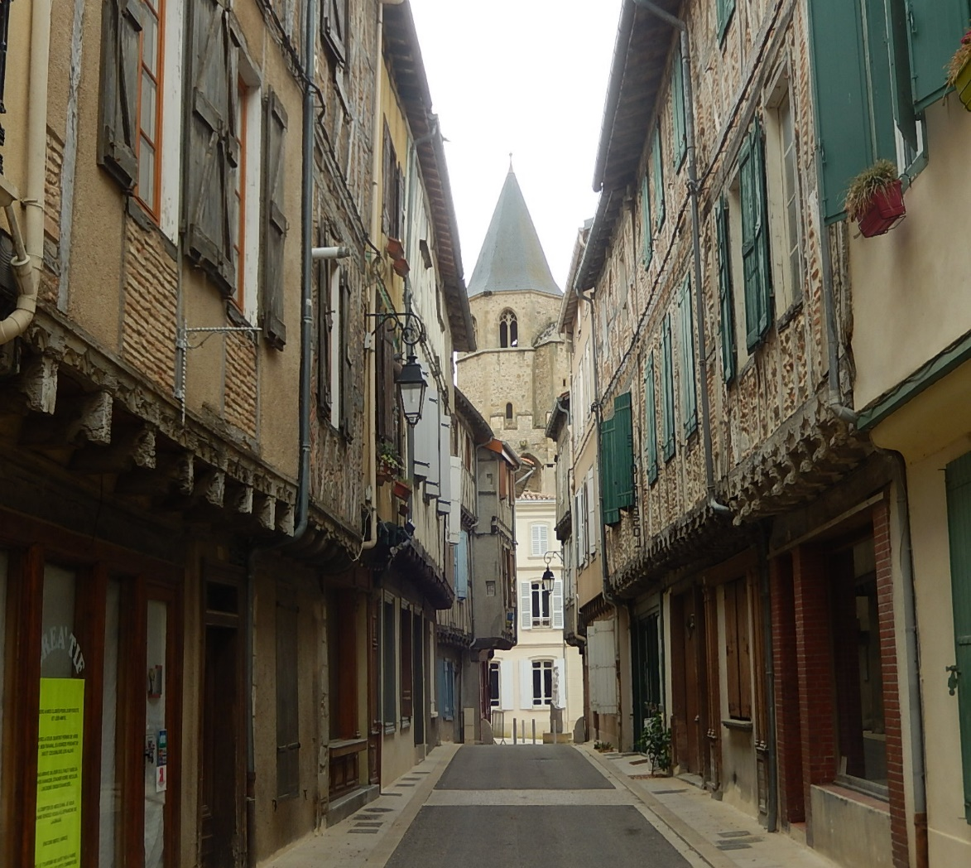
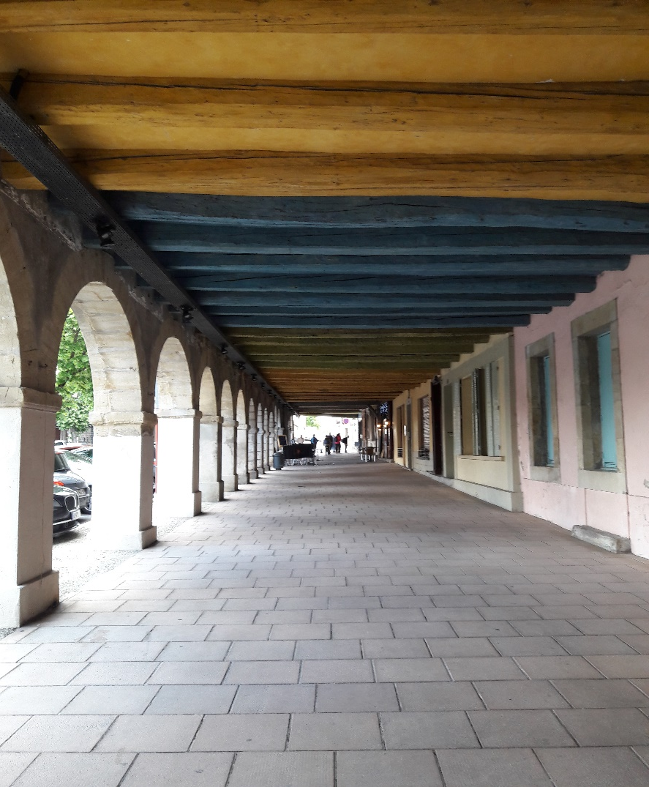
Chacun a un grand moment pour découvrir la ville avant le pique-nique que certains prennent sous la halle tandis que d'autres s'échelonnent le long de la rue qui mène au car .

Slide 14
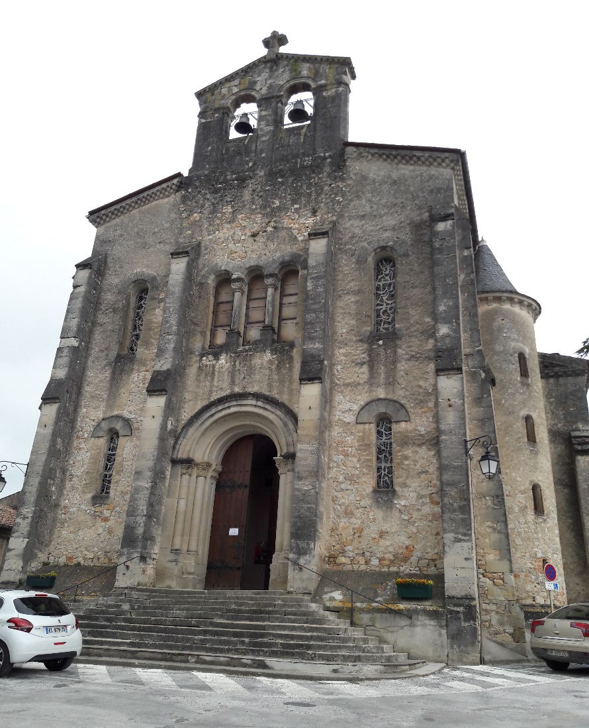
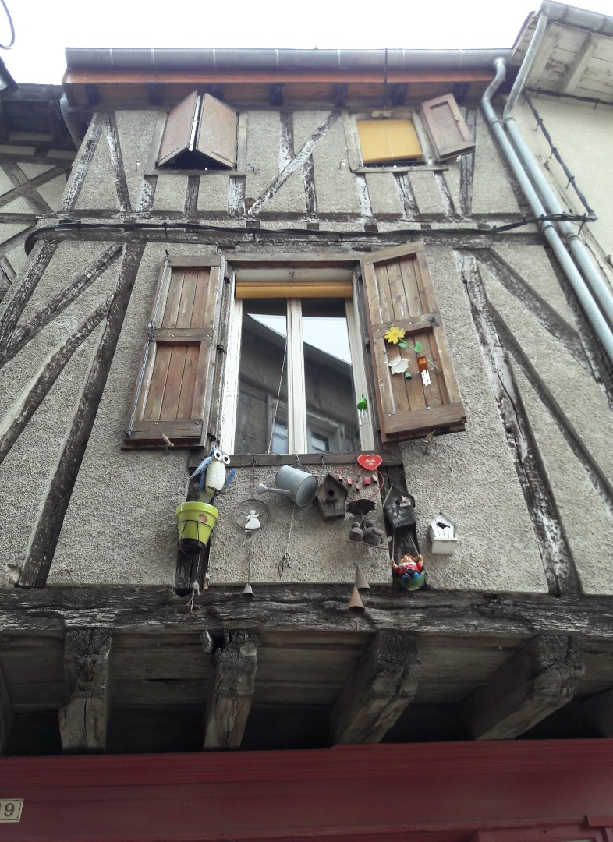
L'après-midi le car nous conduit à Sorèze

Slide 15
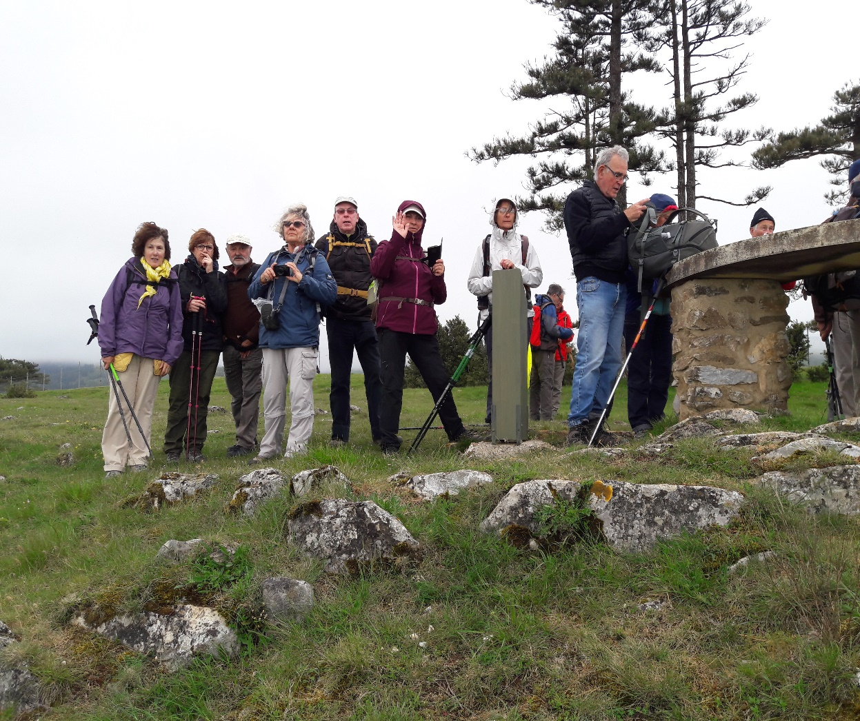
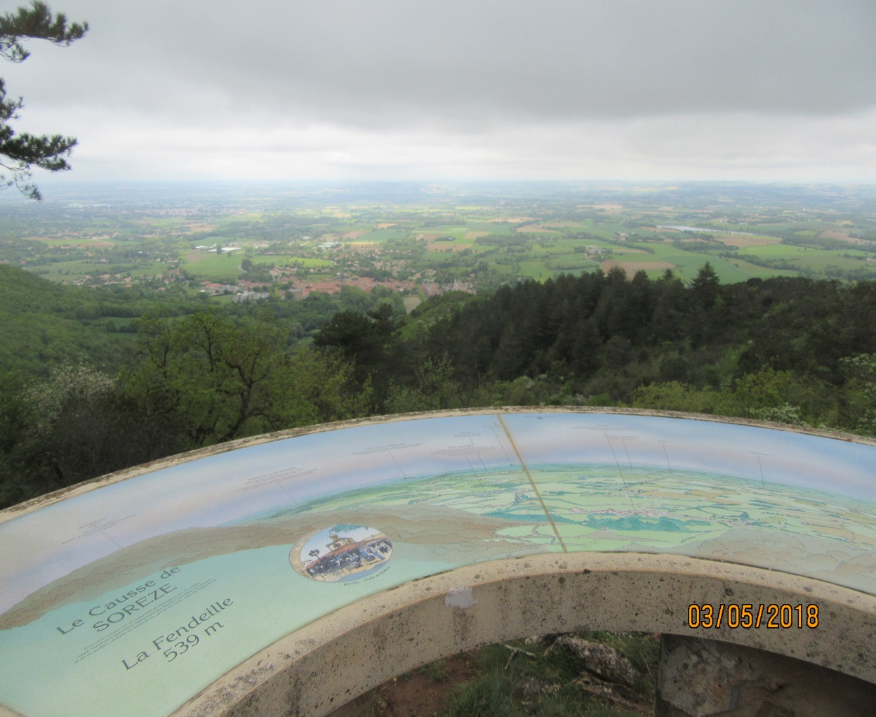
Les uns grimpent jusqu'au Belvédère qui surplombe la ville et la plaine

Slide 16
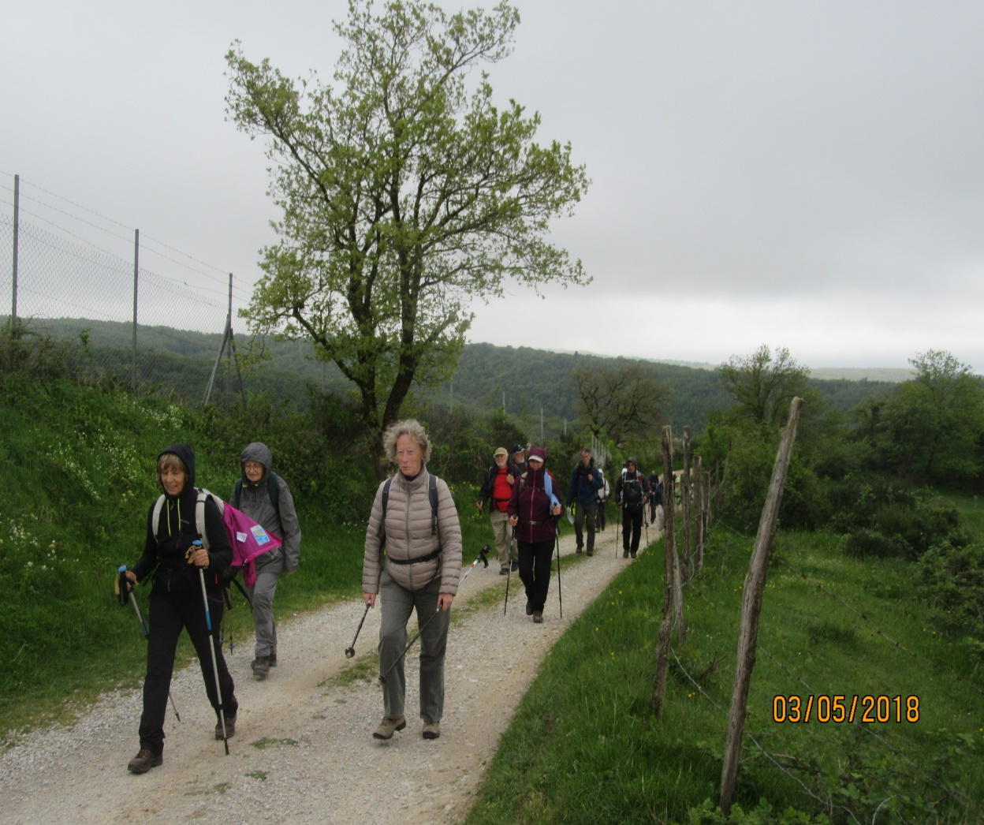
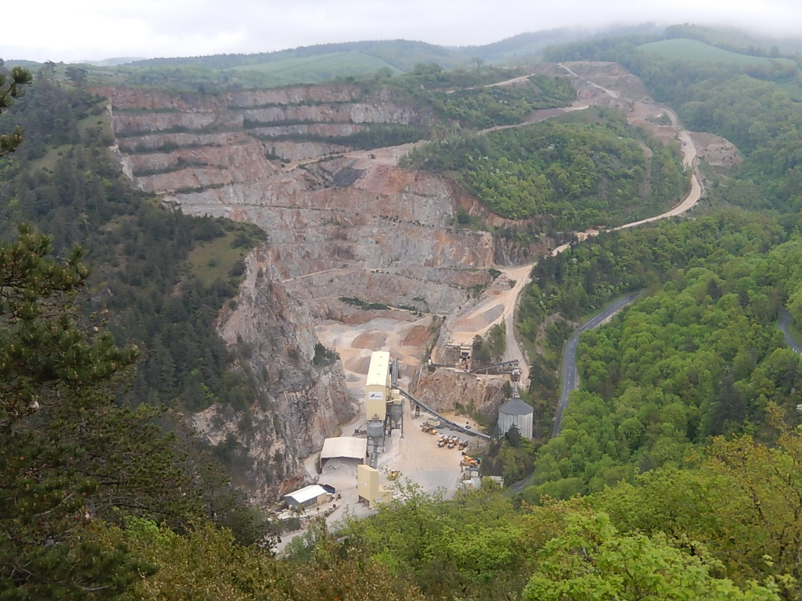
et après avoir longé les clôtures de l'ancien site minier datant du Moyen-Age

Slide 17
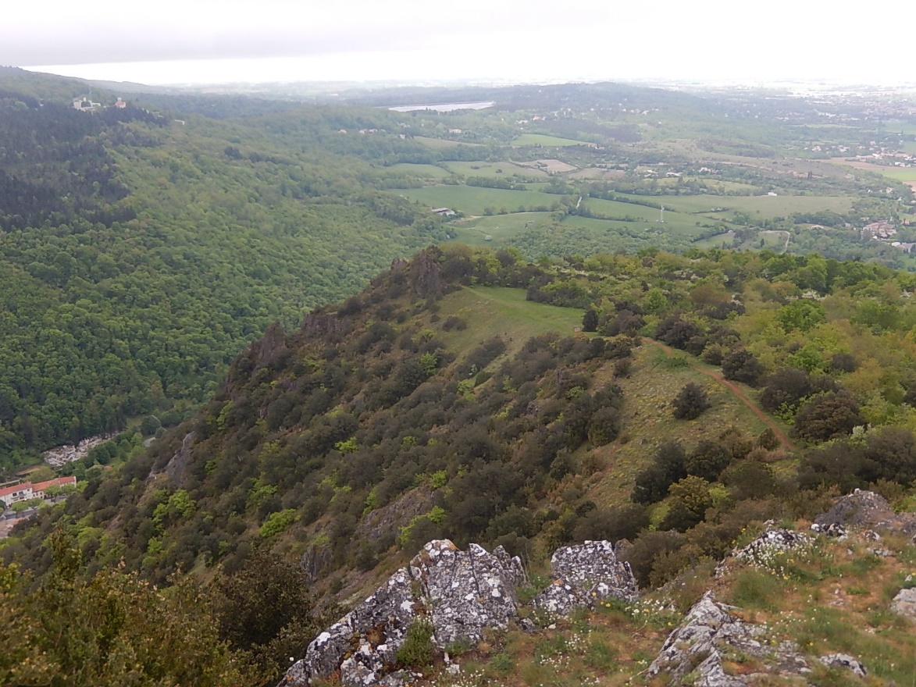
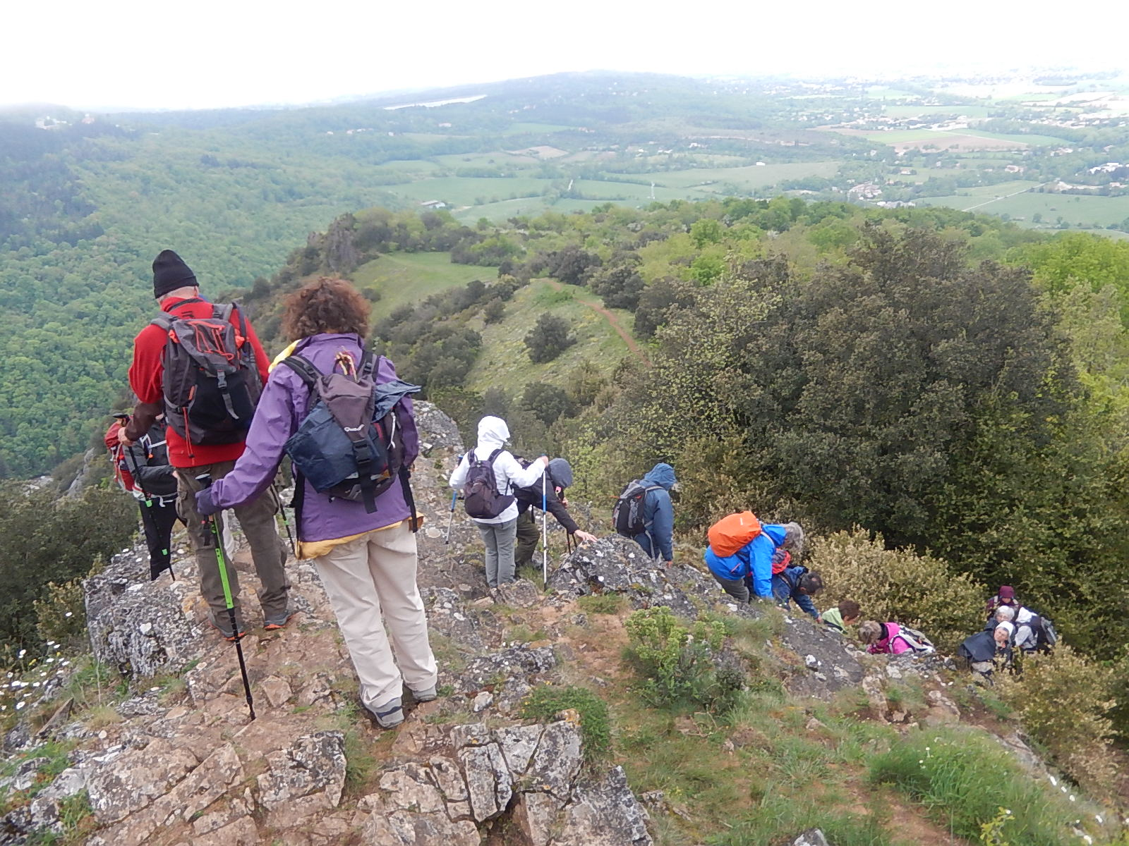
poursuivent jusqu'à l'Oppidum gallo-romain de Berniquaut dont restent encore des traces de murailles , et profitent d'une vue à 180 degrés sur la plaine environnante

Slide 18
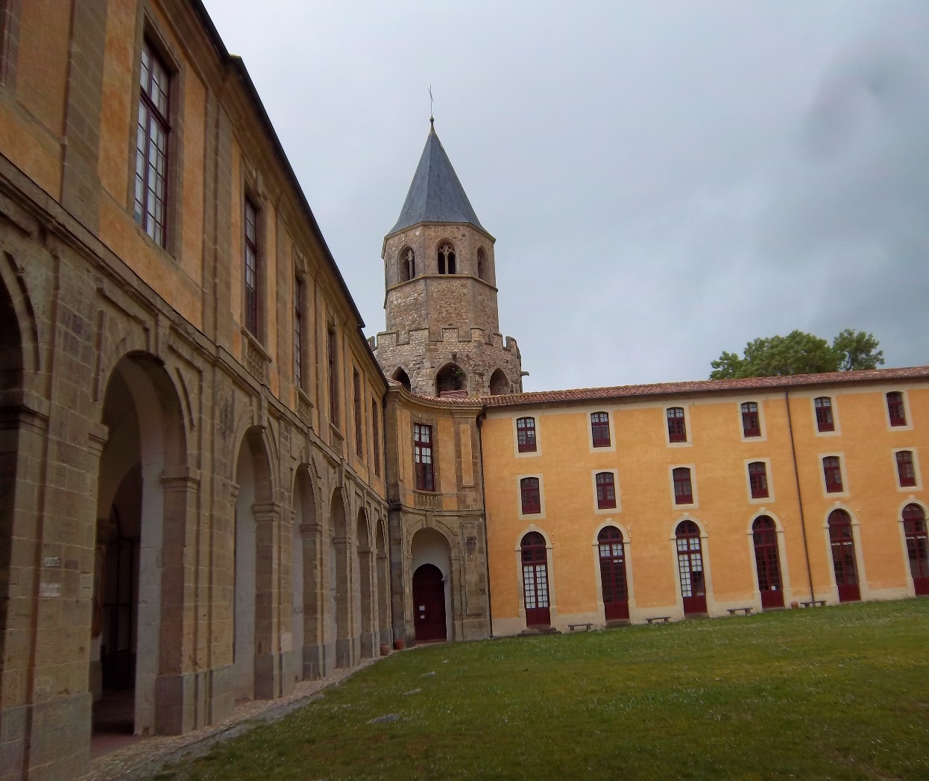
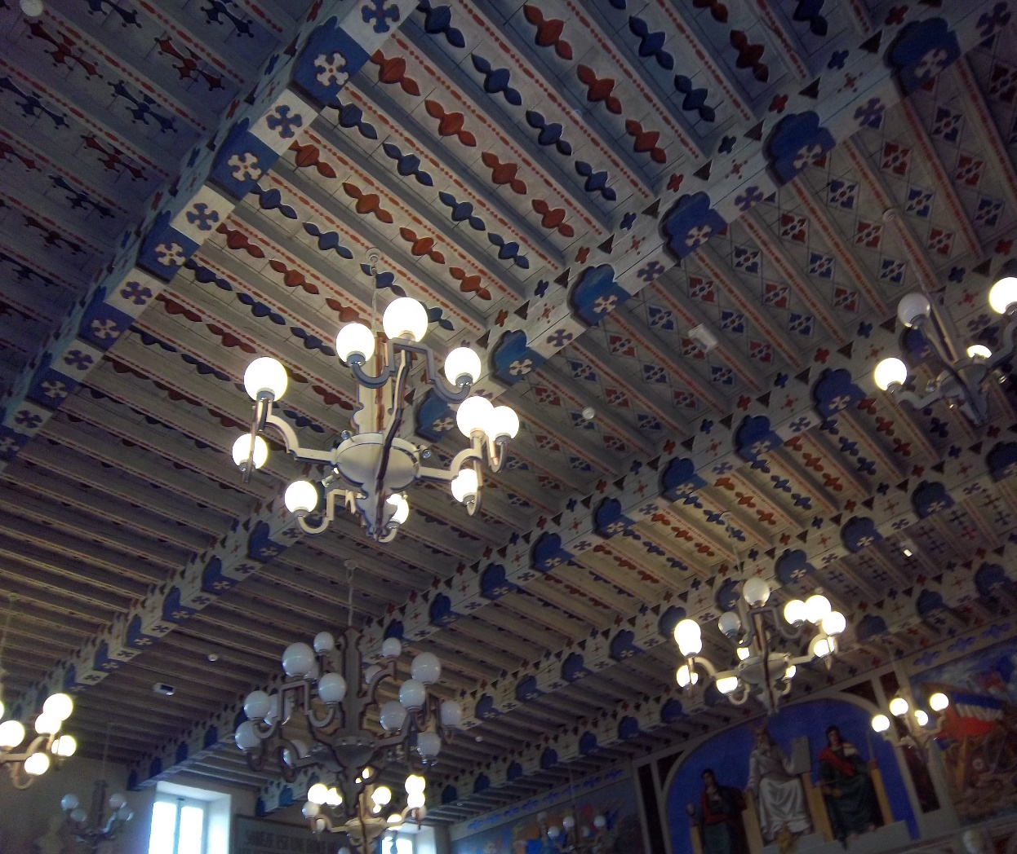
Pendant ce temps ceux qui sont restés à Sorèze visitent la ville et ses monuments , notamment l'ancienne Abbaye-Ecole et son musée de magnifiques tapisseries .

Slide 19
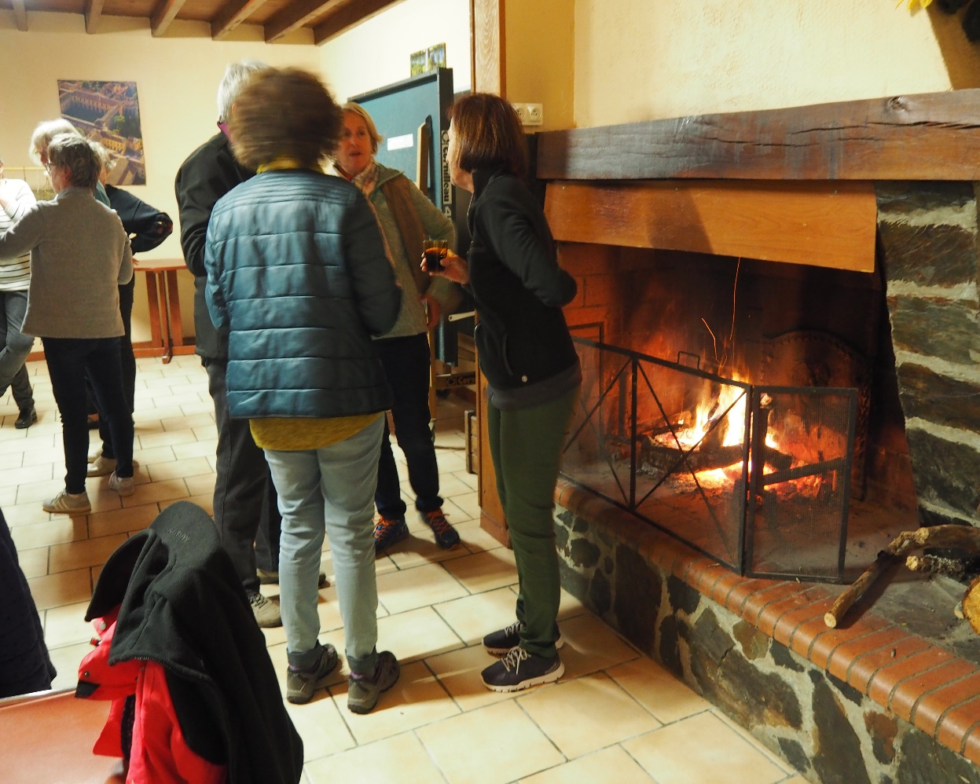
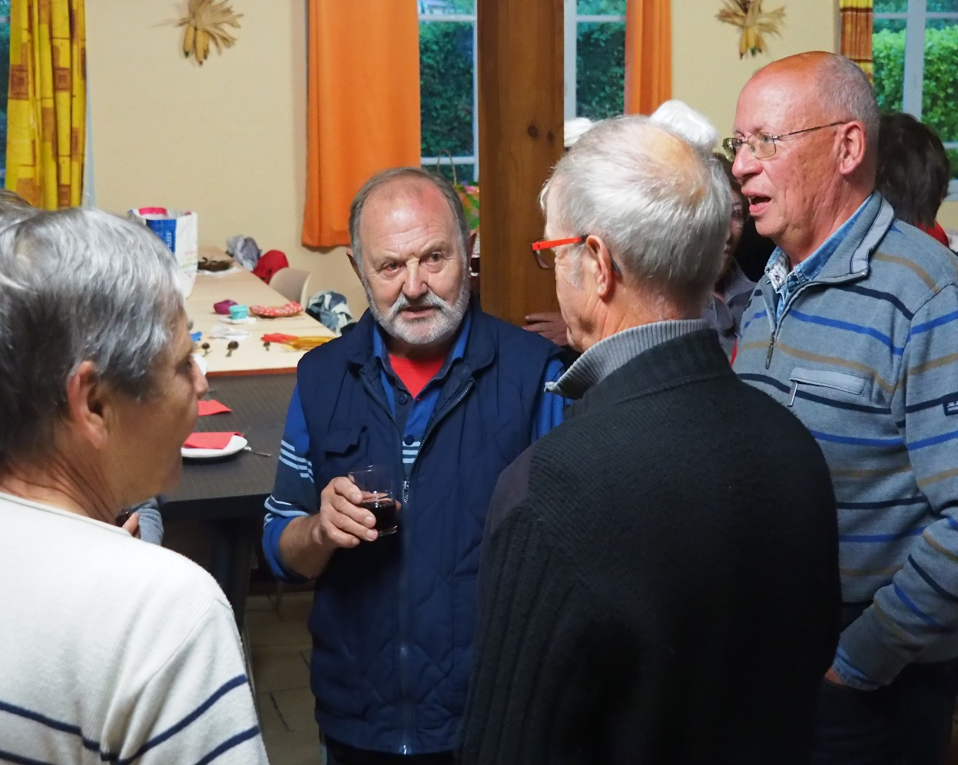
Le soir , surprise de trouver du feu dans la salle de restaurant qu' un apéritif va encore réchauffer avant le repas .

Slide 20
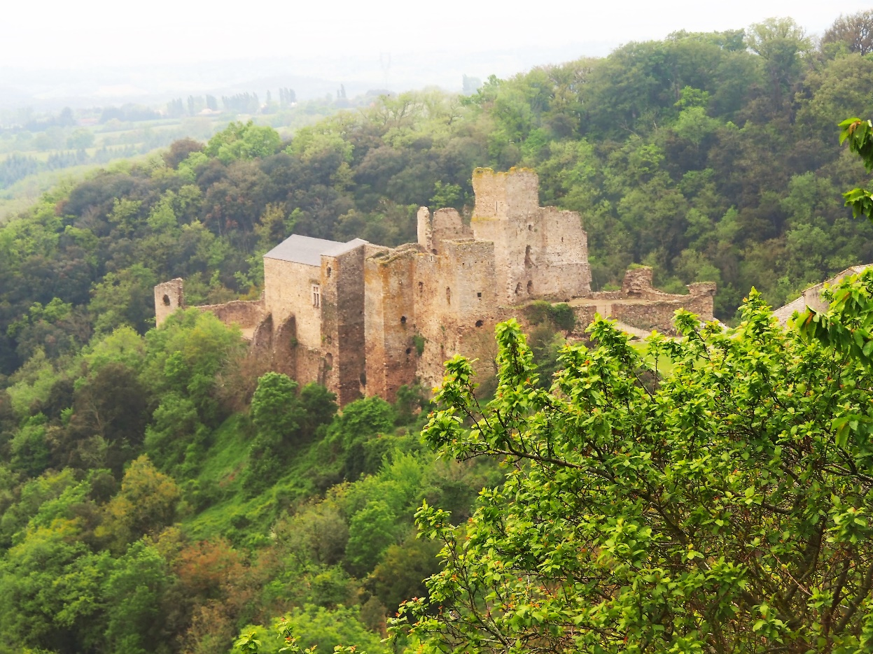
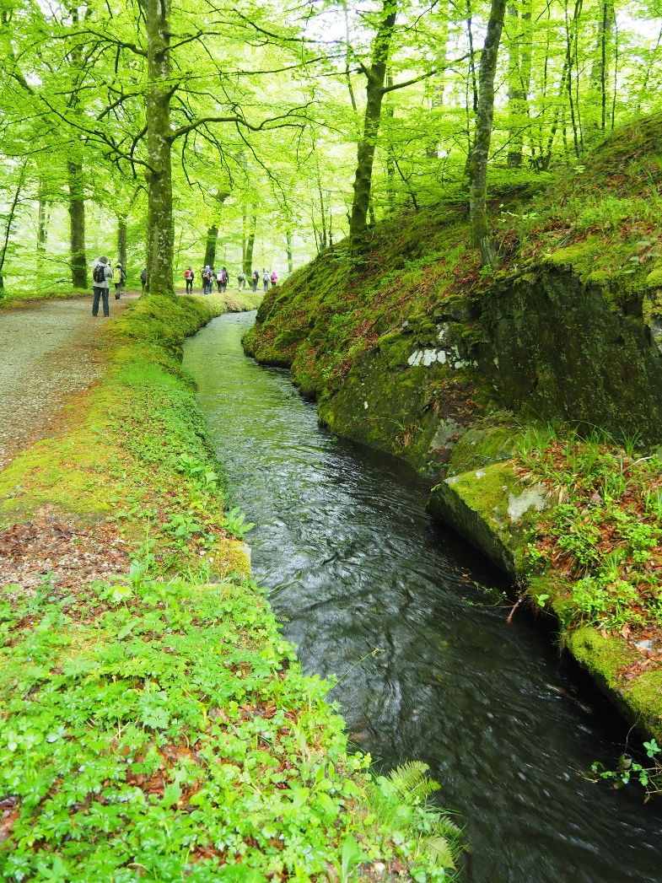
Troisième journée le 4 Mai :
La journée va être consacrée à la Rigole de la Montage . Après une trajet de plus d'une heure nous traversons le village de Saissac avec la vue sur son magnifique château .

Slide 21
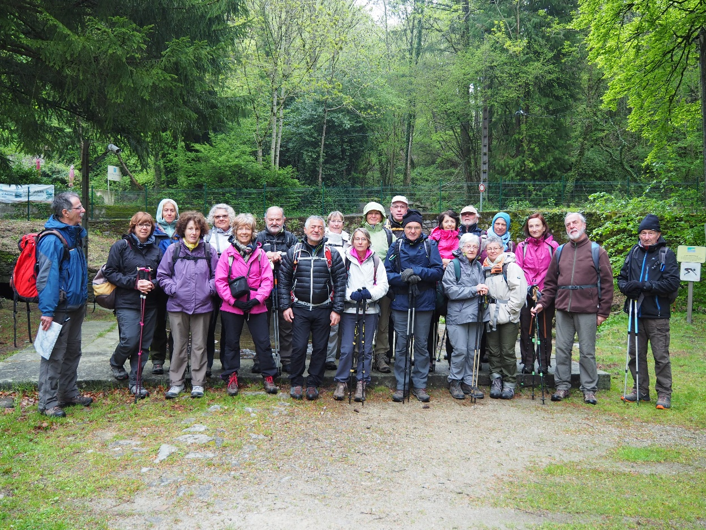
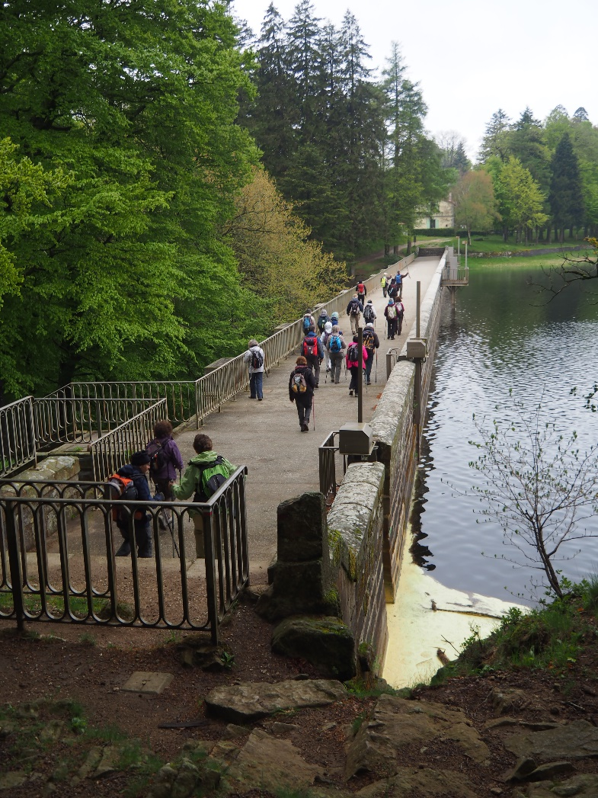
Un groupe part de Lacombe pour le Lampiot au barrage de Lampy ,

Slide 22
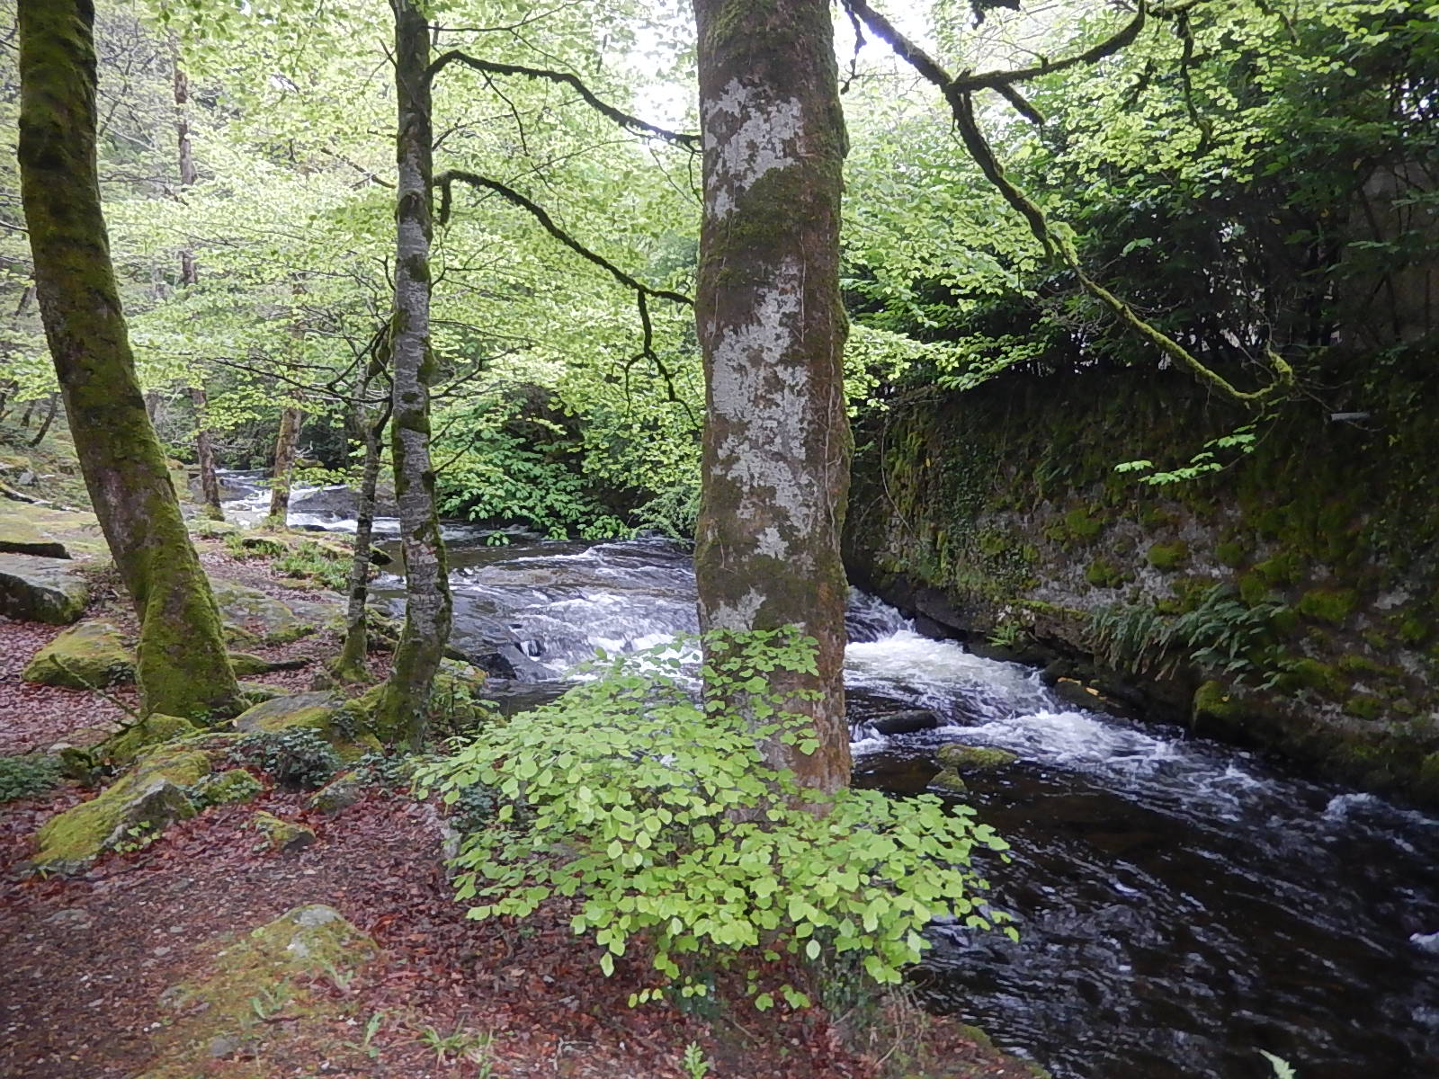
après avoir longé la Rigole et admiré la Prise d'Eau d'Alzeau

Slide 23
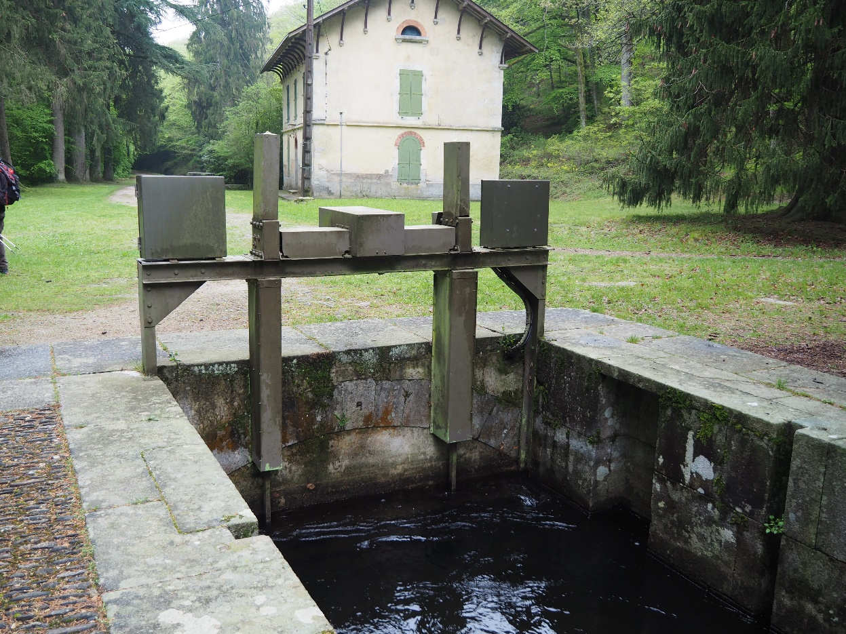
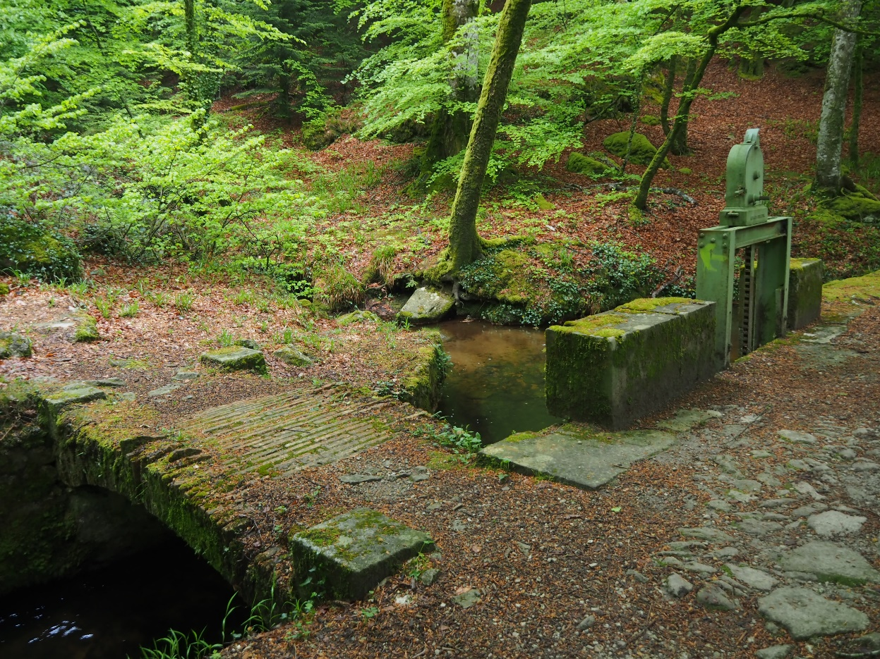
et l'ancienne maison du gardien de cette écluse si importante .

Slide 24
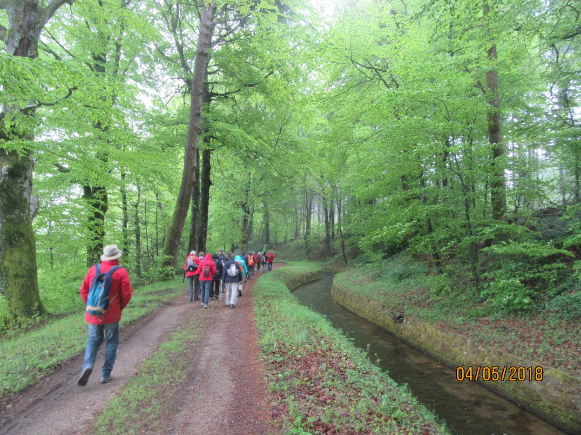
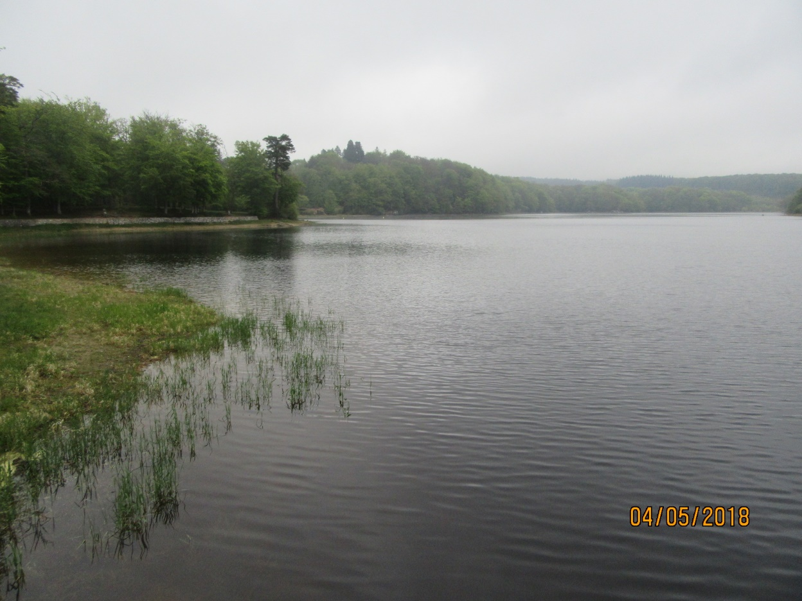
Les autres partent du Plo du Four plus en aval .Nous nous retrouvons après avoir tous suivi les berges de la Rigole , encore une fois admiratifs de cet ouvrage qui défie le temps et alimente le Lac de St Ferréol avec les eaux de la Montagne Noire

Slide 25
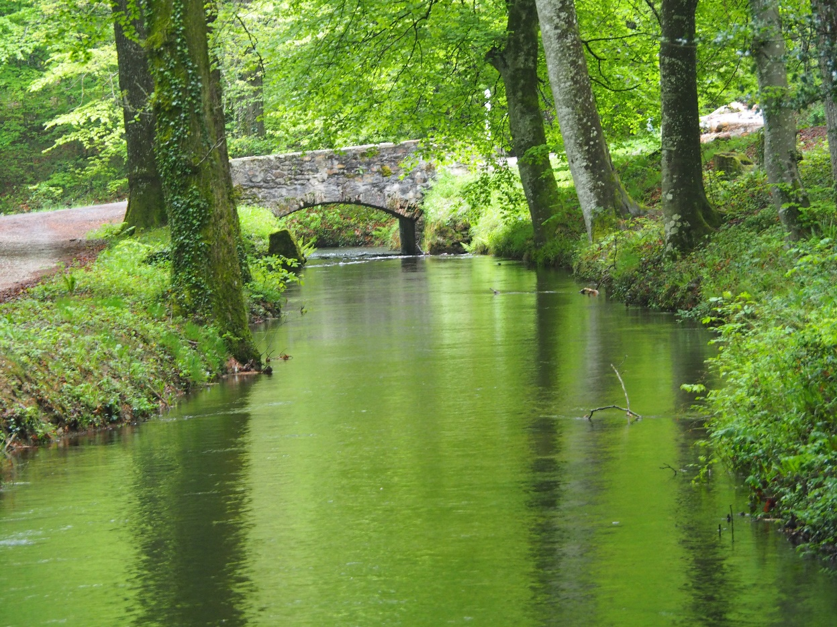
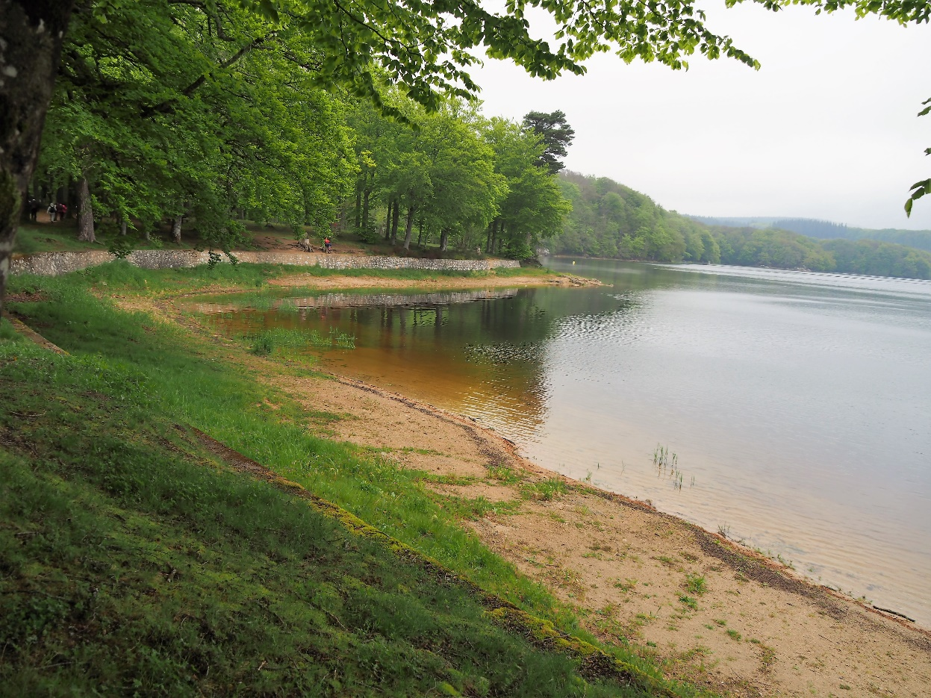
Balade facile et agréable malgré le temps maussade , sous la cathédrale des arbres et toutes les nuances de vert de la végétation Nous pique-niquons au barrage de Lampy un peu frigorifiés ,

Slide 26
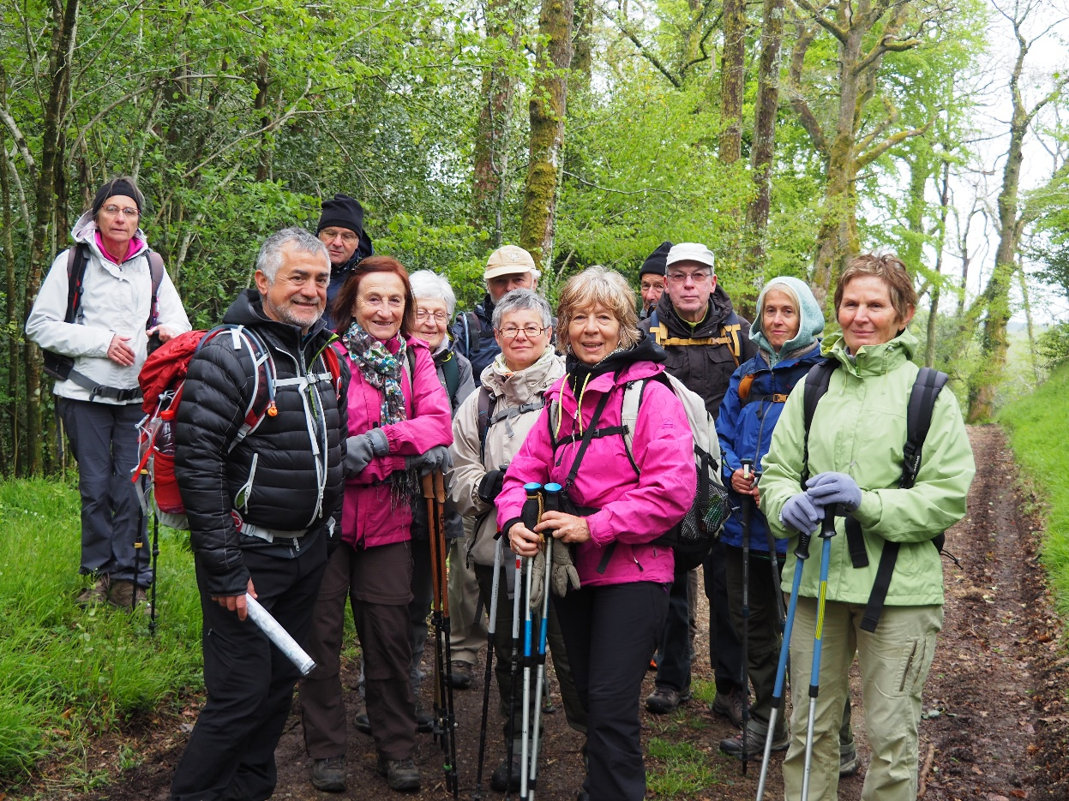
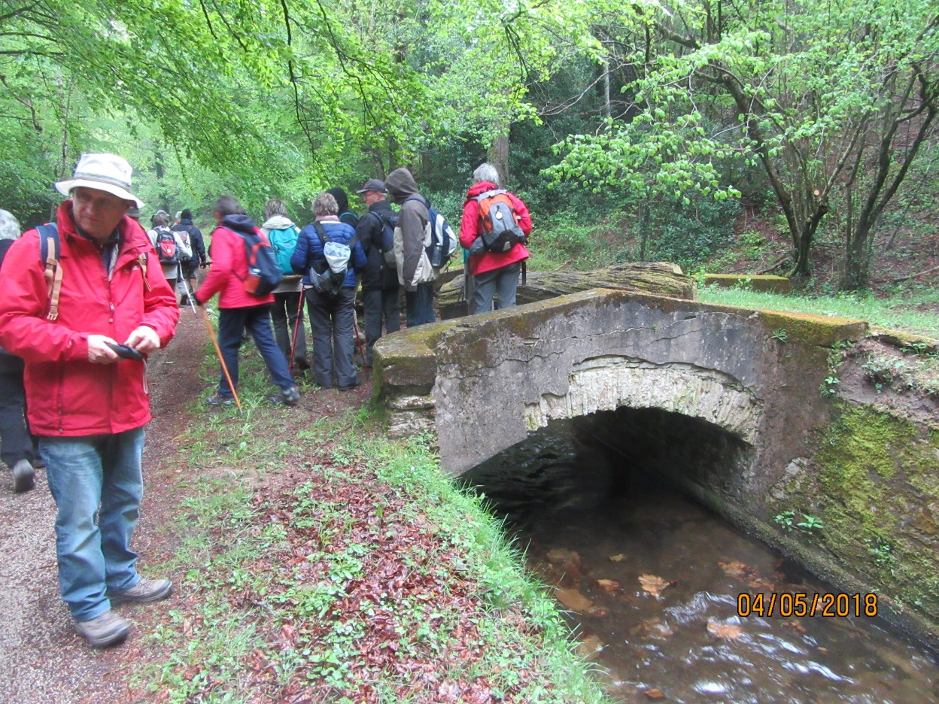
pour reprendre notre cheminement le long de La Rigole , une groupe avec Robert , l'autre avec Christian et Catherine .

Slide 27
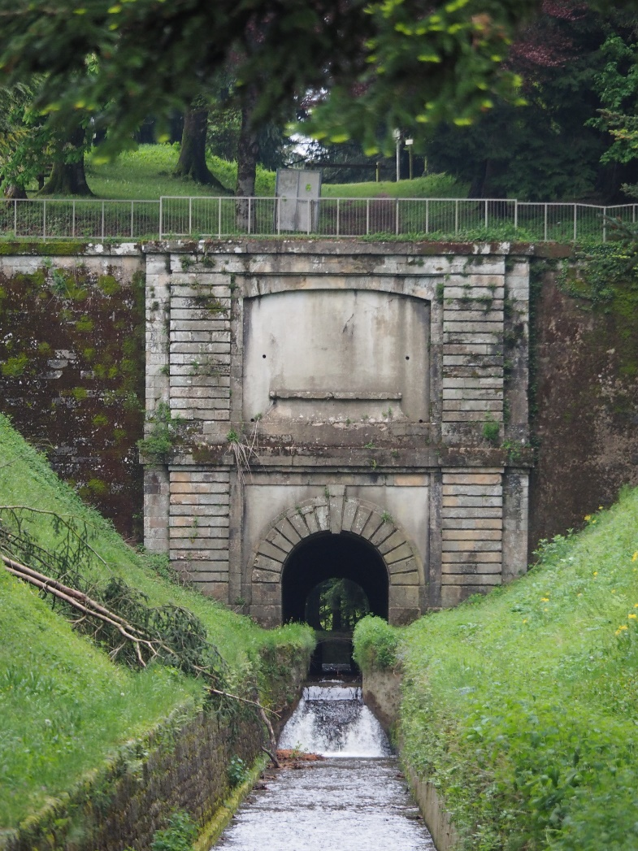

Nous nous rejoignons au-dessus du village de Cammazes , et nous découvrons La Voûte de Vauban , qui a parachevé l'oeuvre de Riquet .

Slide 28


Le soir dernier apéro et repas apparemment amélioré .

Slide 29


-Dernière journée 5 Mai :
La dernière demi-journée est consacrée à la visite libre de Carcassone .

Slide 30


Auparavant nous nous arrêtons au pied de la butte du village de Montréal et nous gagnons , un peu laborieusement pour certains en cet fin de voyage, le village avec le panorama dégagé des champs de vignes , de colza ou de salades .

Slide 31


Arrivés à Carcassonne , chacun a pu choisir son rythme de découverte , celle du château comtal ,avant ou après le repas à la recherche du « vrai » cassoulet , celle des rues animées avec emplettes pour d'autres . La visite du château permet un dépaysement total à travers le temps depuis l'époque gallo-romaine grâce à l'exposition de nombreux objets , et à la contemplation des différentes structures de bois des coursives ou de pierre des différents remparts .L'installation contemporaine et temporaire des « Concentriques Excentriques « , bandes jaunes fluo qui courent sur le front ouest du château , diversement appréciées , illuminent pourtant les pierres grises ancestrales .

Slide 32


Après la photo de groupe devant l'entrée du château et sous l'oeil bienveillant de Dame Carcas , nous avons pris le chemin du retour tout en respectant le rituel du goûter sur une aire de l'autoroute

Slide 33


occasion de remercier Jean ,le chauffeur , pour sa gentillesse et sa disponibilité .
Arrivés à Meilhan en fin d'après-midi , nous sommes un peu fourbus mais contents et reconnaissants à Christian et Catherine pour cette sortie , encore une fois impeccablement organisée.

Slide 34
Un merci à José , Jean , Yves pour leurs photos , à Marie Christine auteur du texte et de ses photos

